Slide 1
CORSAIR
И
Возможности Amplivo

Slide 2
Добро пожаловать в Corsair
ПРОБЛЕМА
РЕШЕНИЕ
ИННОВАЦИИ
ВОЗМОЖНОСТЬ
ПЛАСТИКОВЫЕ ОТХОДЫ
CORSAIR GROUP INTERNATIONAL
THE CSR PLASTIC CREDIT
БИЗНЕС AMPLIVO
МЫ ЯВЛЯЕМСЯ НЕЗАВИСИМЫМИ ВЛИЯТЕЛЯМИ, А НЕ ФИНАНСОВЫМИ КОНСУЛЬТАНТАМИ..
УСЛУГА, ПРЕДЛАГАЕМАЯ КОМПАНИЕЙ CORSAIR, ЯВЛЯЕТСЯ УСЛУГОЙ ПО УДАЛЕНИЮ ПЛАСТИКОВЫХ ОТХОДОВ И ПОЭТОМУ НЕ ЯВЛЯЕТСЯ ФИНАНСОВЫМ ПРОДУКТОМ. ДОВЕРИЕ CSR PLASTIC ПРЕДОСТАВЛЯЕТСЯ КАК ДОКАЗАТЕЛЬСТВО ПОДДЕРЖКИ СОВМЕСТНОЙ МИССИИ AMPLIVO И ГРУППЫ CORSAIR ПО УДАЛЕНИЮ ПЛАСТИКОВЫХ ОТХОДОВ ИЗ НАШЕЙ ОКРУЖАЮЩЕЙ СРЕДЫ. ТАКИМ ОБРАЗОМ, ДЛЯ ЕЕ ПРИОБРЕТЕНИЯ НЕ ТРЕБУЕТСЯ ФИНАНСОВАЯ ЛИЦЕНЗИЯ.

Slide 3
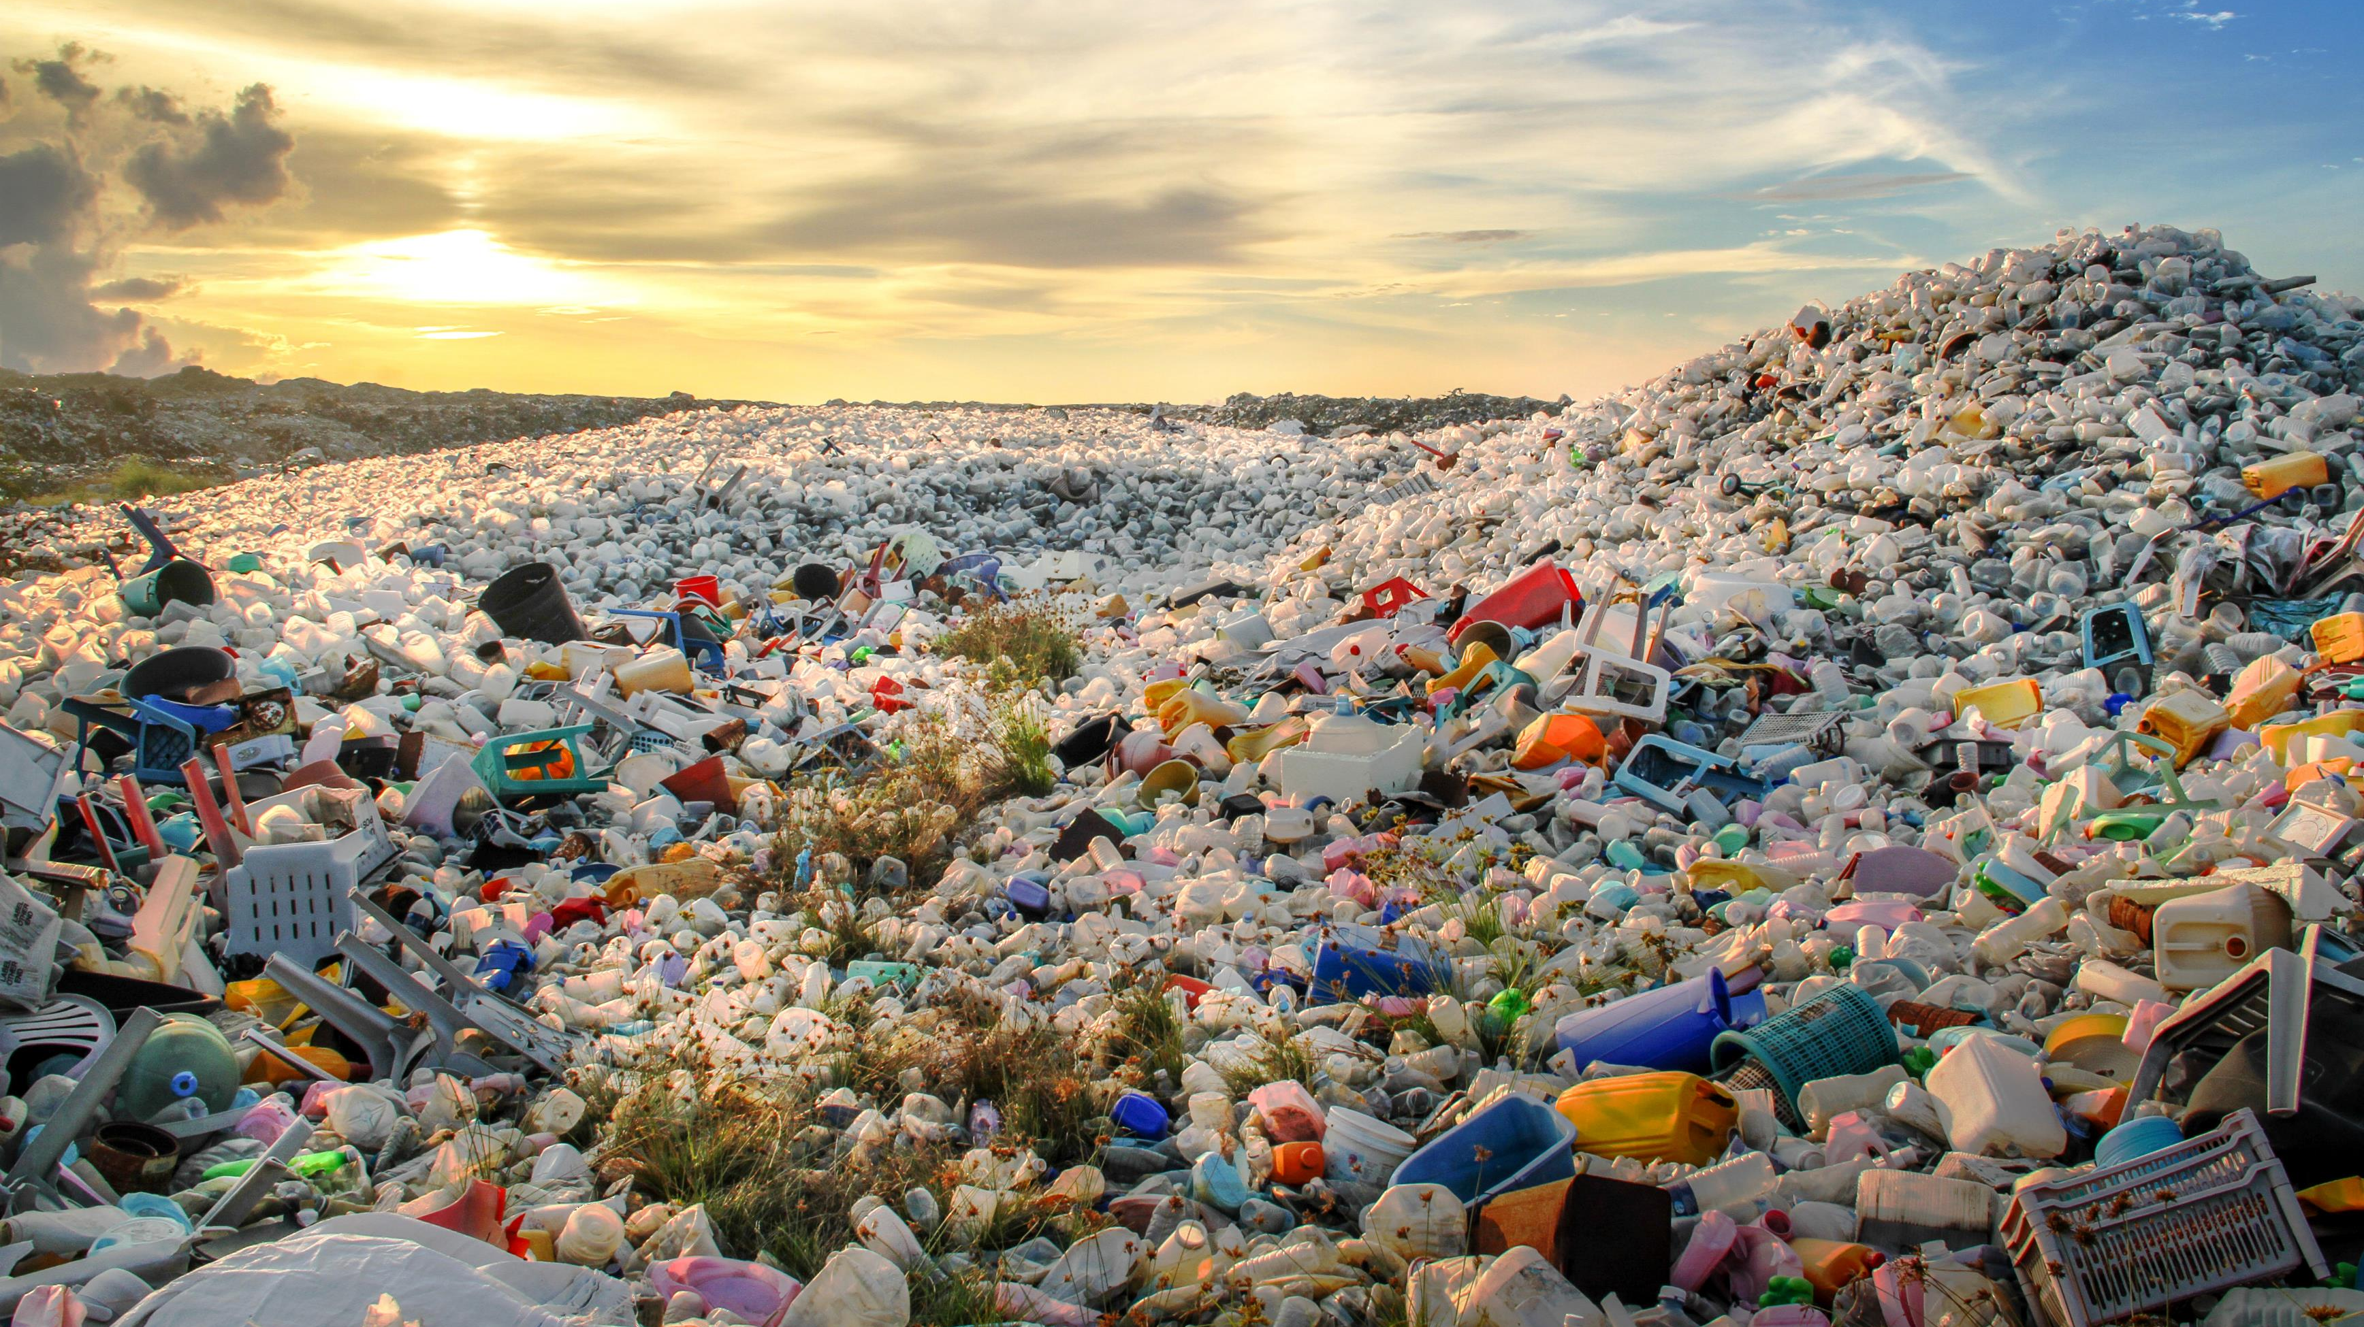
ПЛАСТИКОВОЕ ЗАГРЯЗНЕНИЕ РАЗРУШИТЕЛЬНО,
НО У НАС ЕСТЬ РЕШЕНИЕ

Slide 4
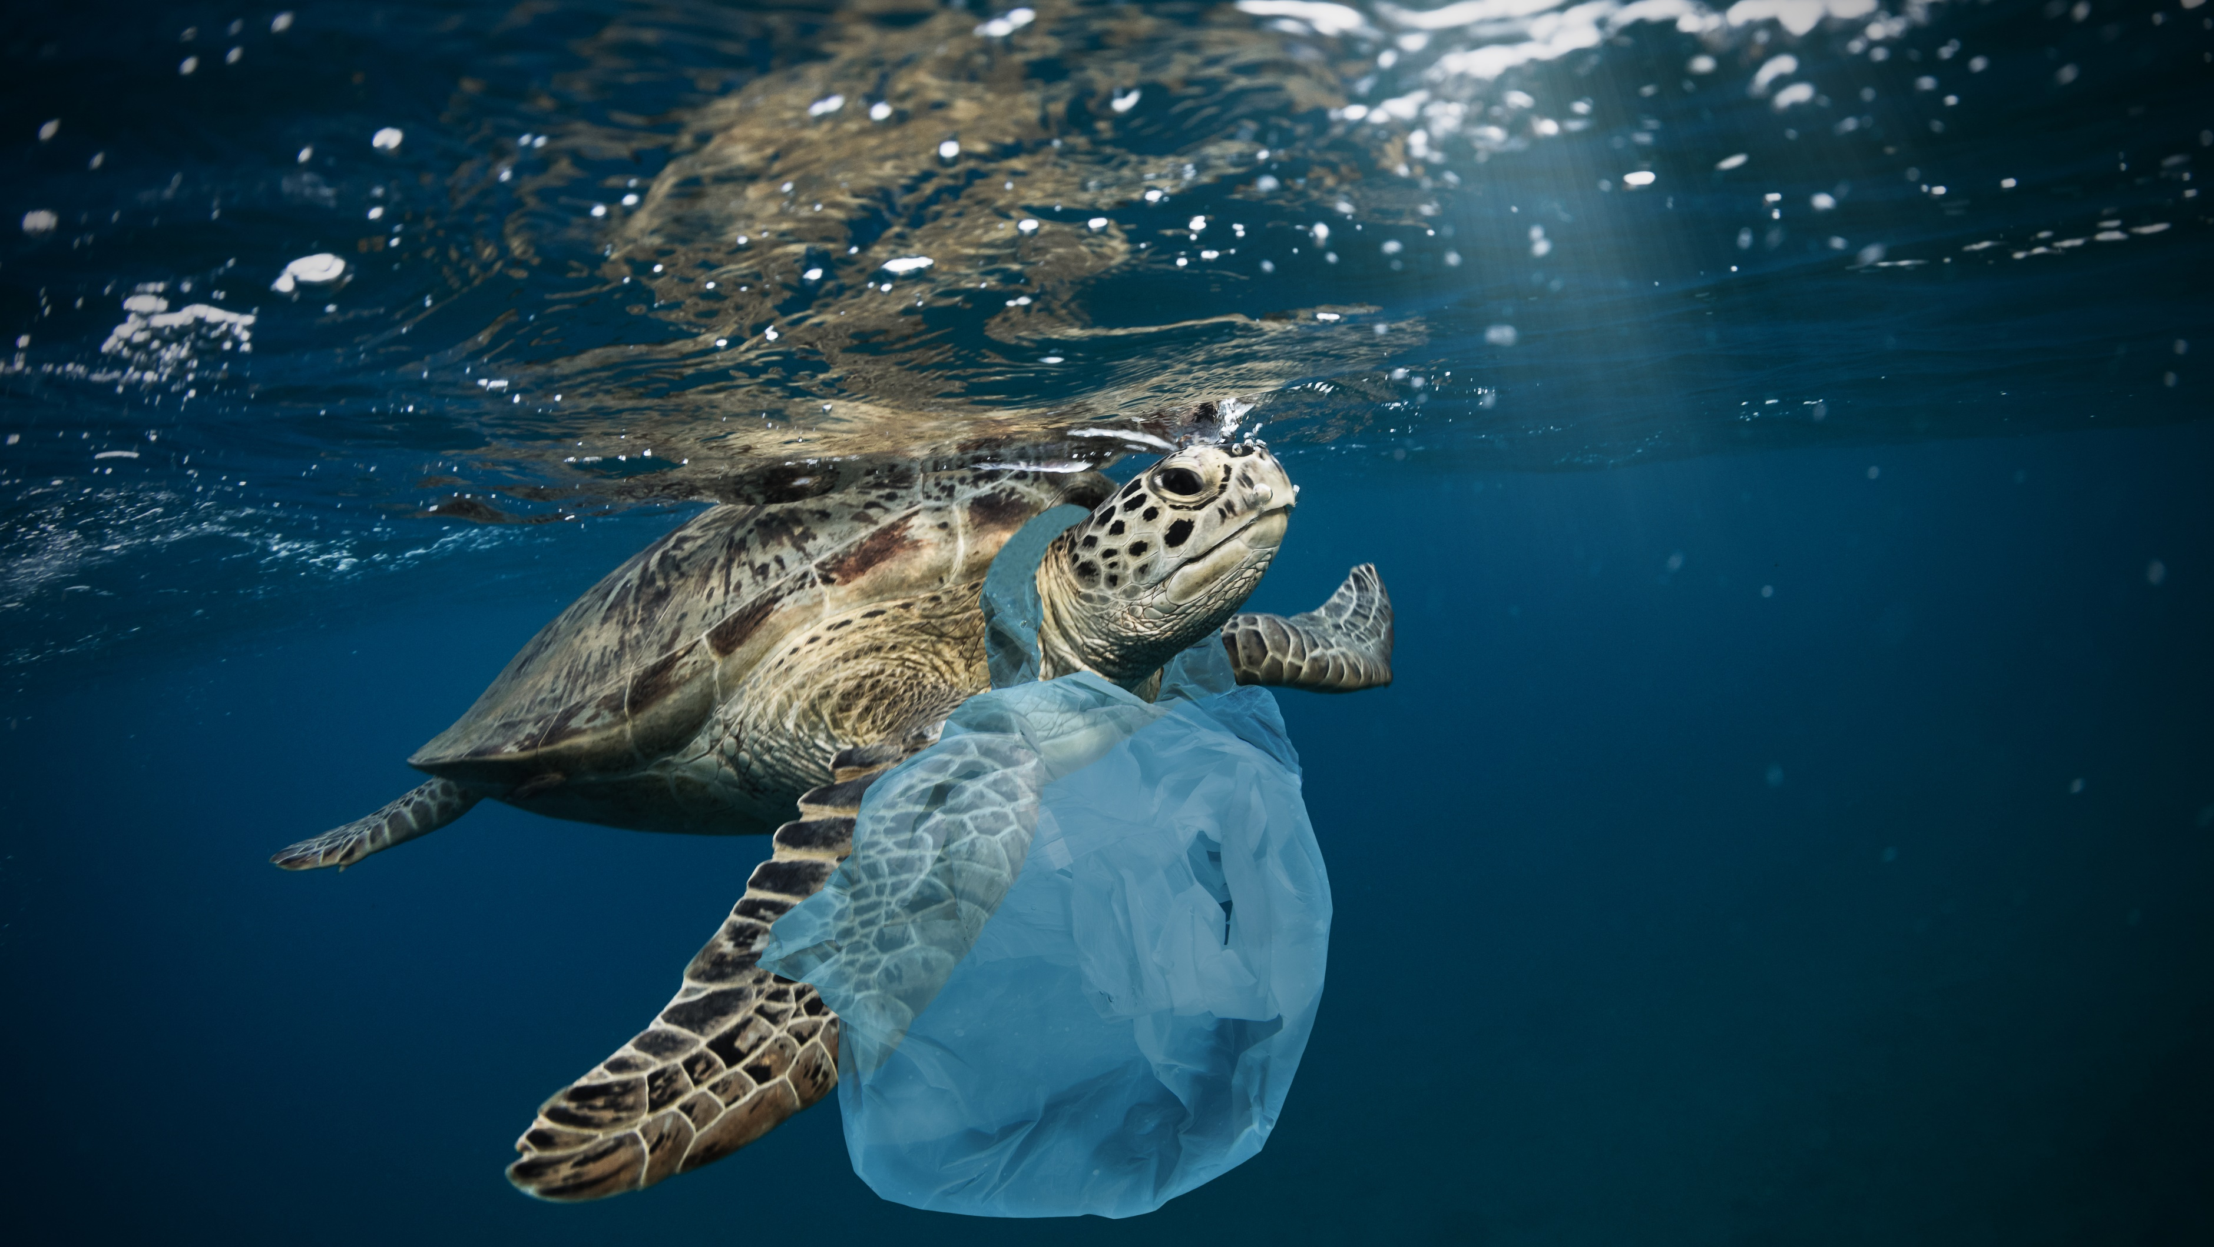

Slide 5
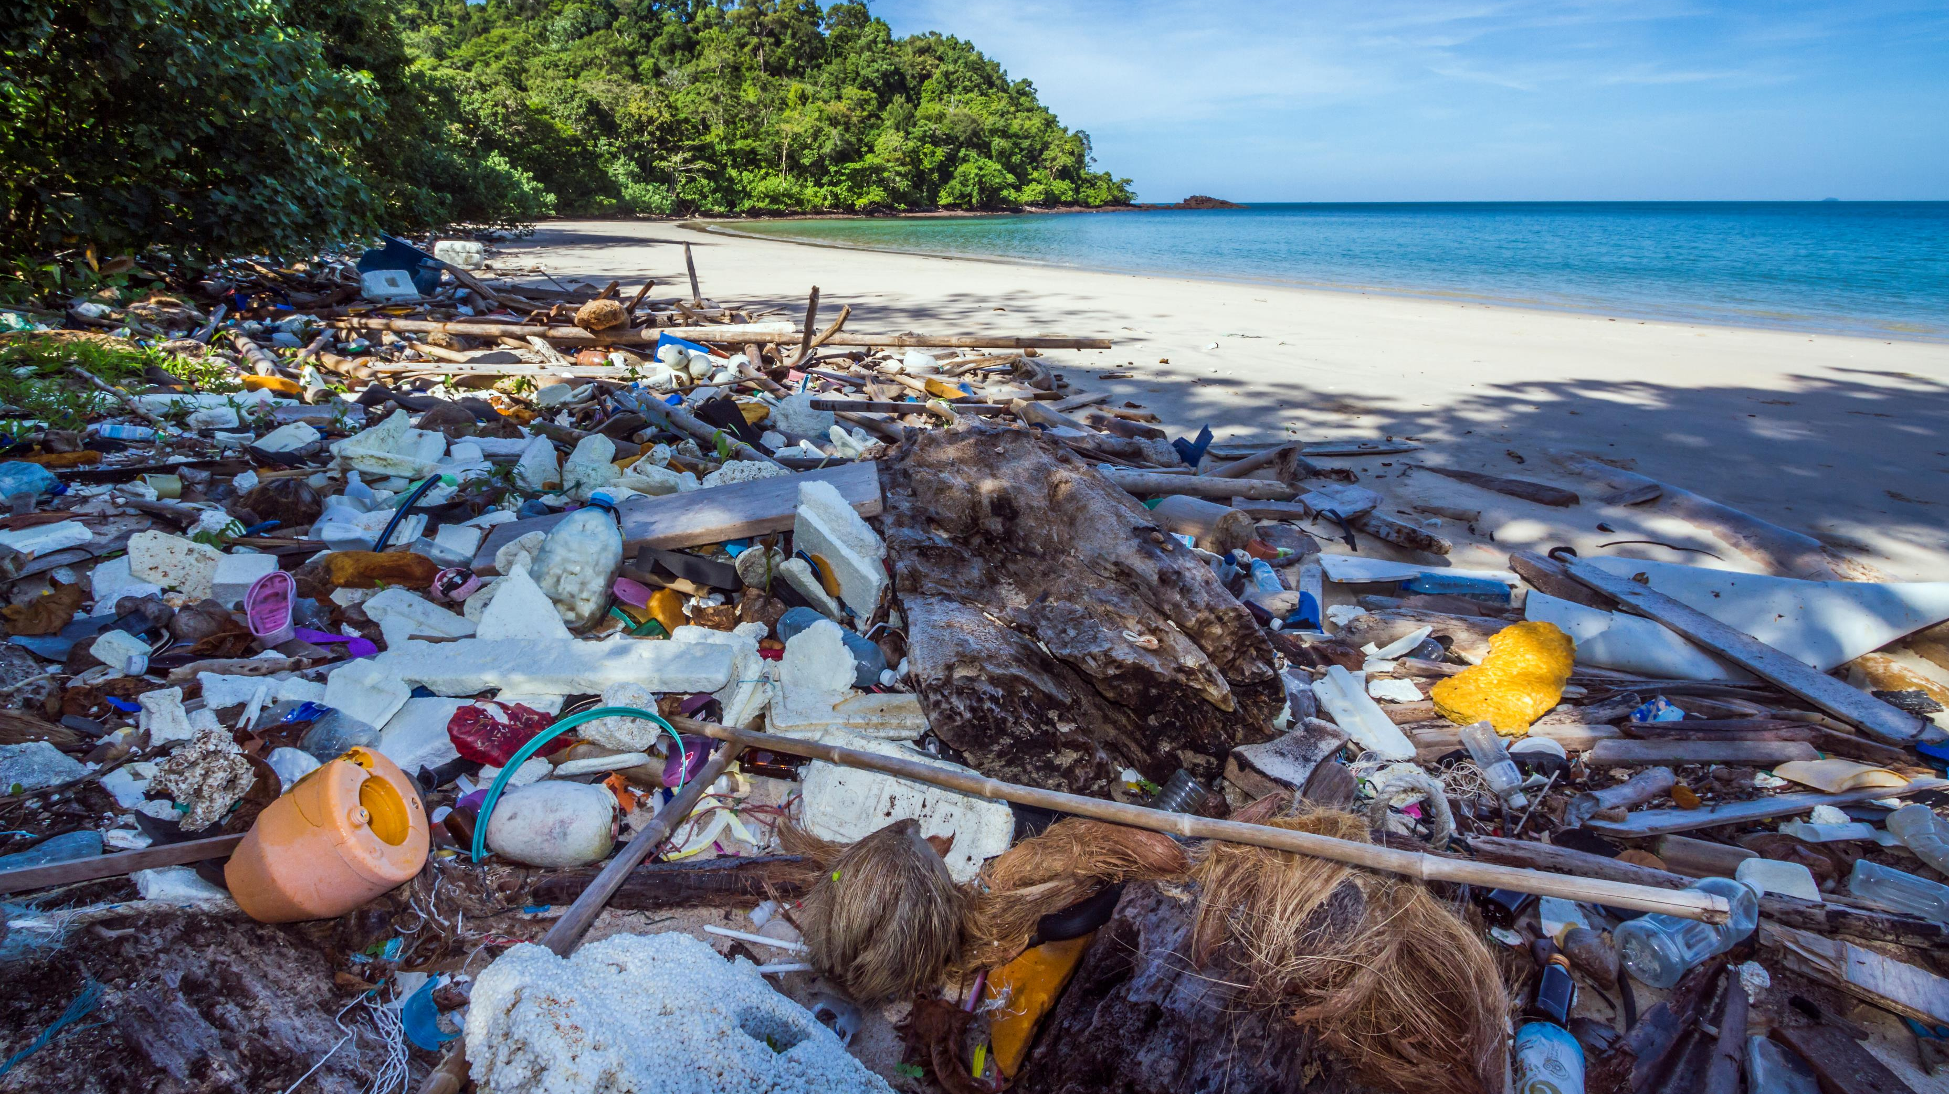

Slide 6
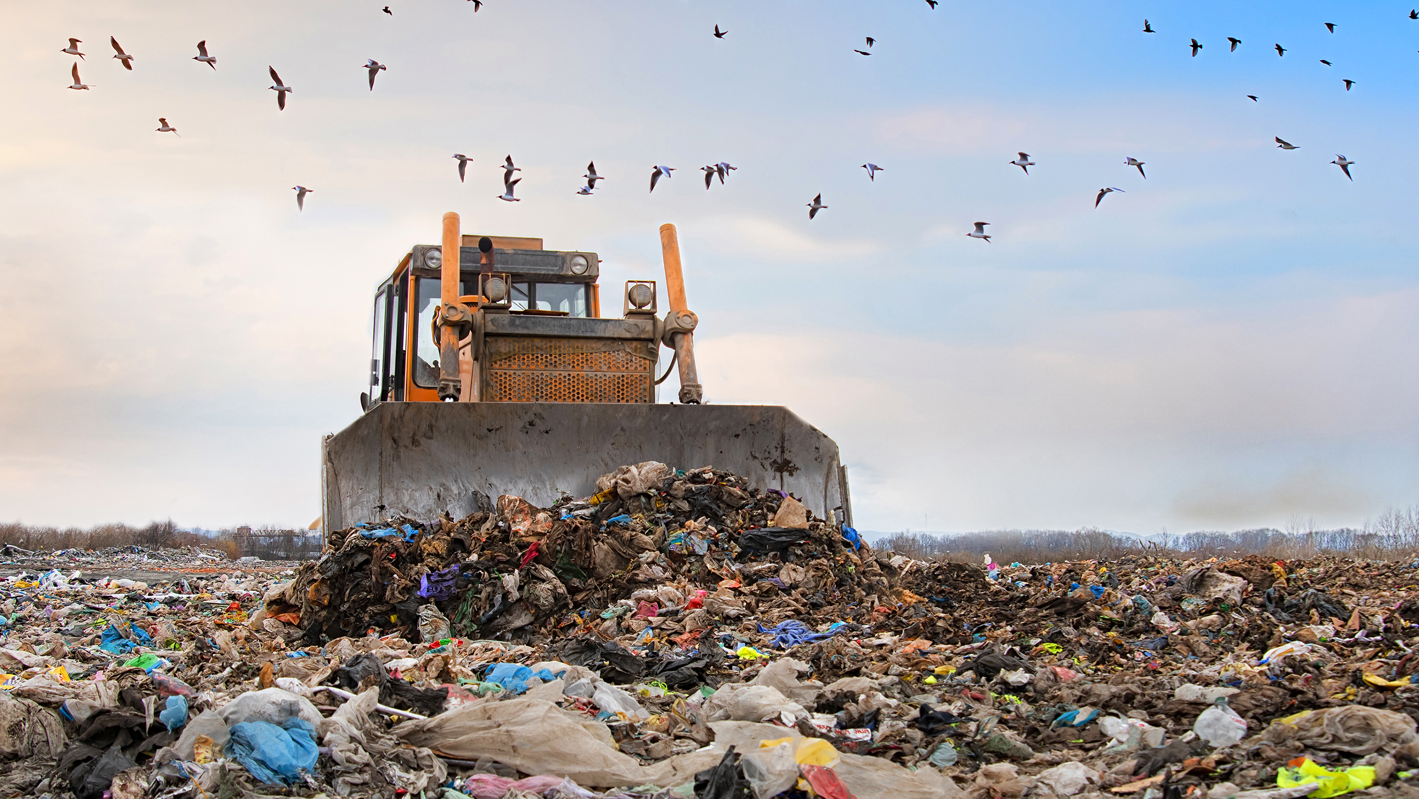

Slide 7
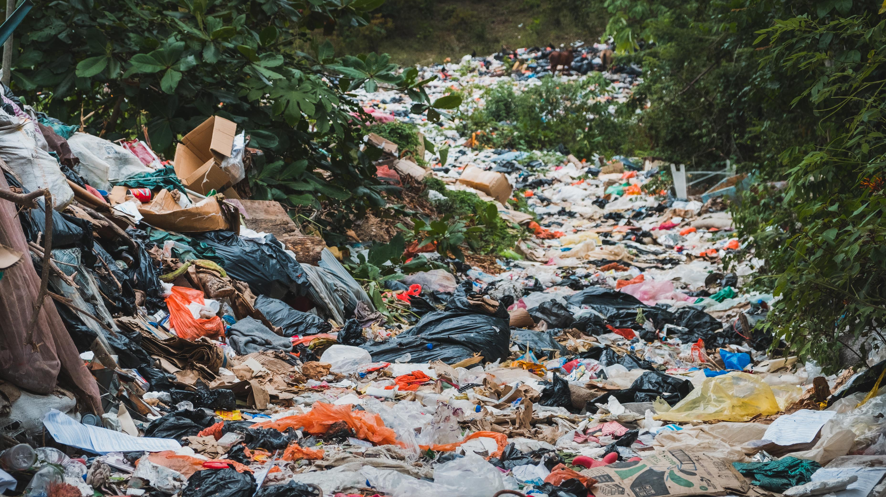

Slide 8
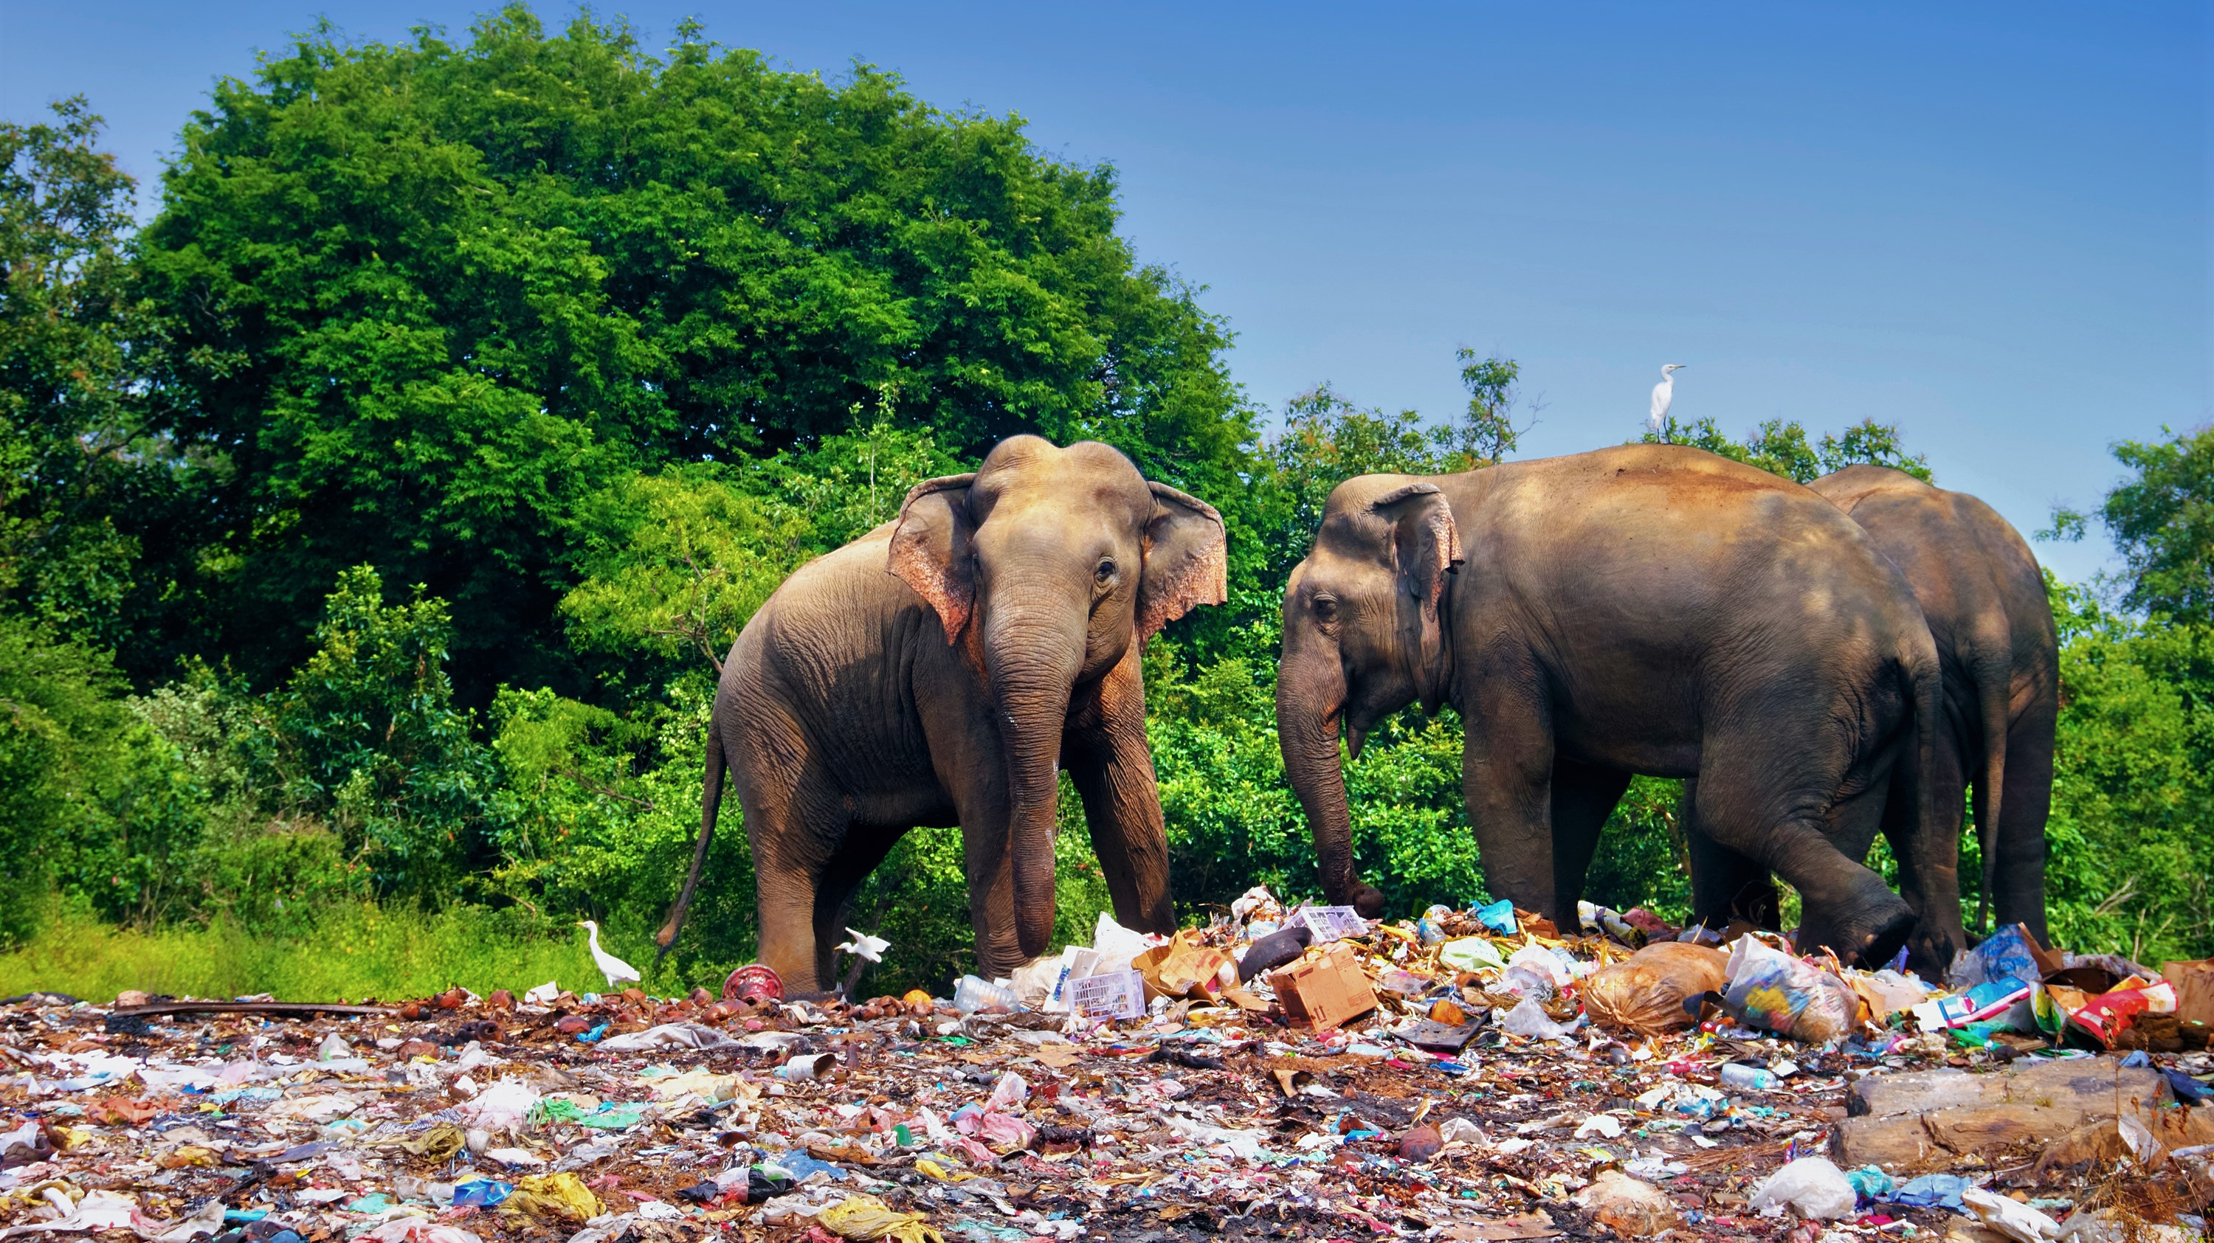

Slide 9
РАСЧЕТНОЕ ВРЕМЯ, НЕОБХОДИМОЕ ДЛЯ БИО-РАЗЛОЖЕНИЯ
500
500 лет
450 лет
450 лет
400
300
200
200 лет
100
50 лет
0
Пенопластовый стаканчик
Aлюминиевая банка
Подгузники
Пластиковая бутылка
Зубная щетка
Source: NOAA / Woods Hole Sea Grant

Slide 10
CORSAIR GROUP INTERNATIONAL
Устойчивые решения для решения проблемы загрязнения планеты
CORSAIR ПРЕОБРАЗУЕТ ПЛАСТИК В ПЕРЕДОВОЕ БИО МАСЛО!
Огромный
спрос
Высокое
качество
Нулевое воздействие
на окружающую среду
Новые Европейские и международные законы
Низкое содержание серы
и CO₂
Нет загрязнения в процессе переработки

Slide 11
CORSAIR СООТВЕТСТВУЕТ СЕРТИФИКАЦИИ ISCC PLUS
Эта престижная сертификация гарантирует и подтверждает, что компания соответствует всемирно
признанным требованиям экологической и социальной устойчивости.
Нефтяные компании хотят и должны покупать современные биомасла у компаний сертифицированных ISCC
По закону компании, производящие пластик, должны использовать
30% переработанного пластика при производстве нового пластика

Slide 12
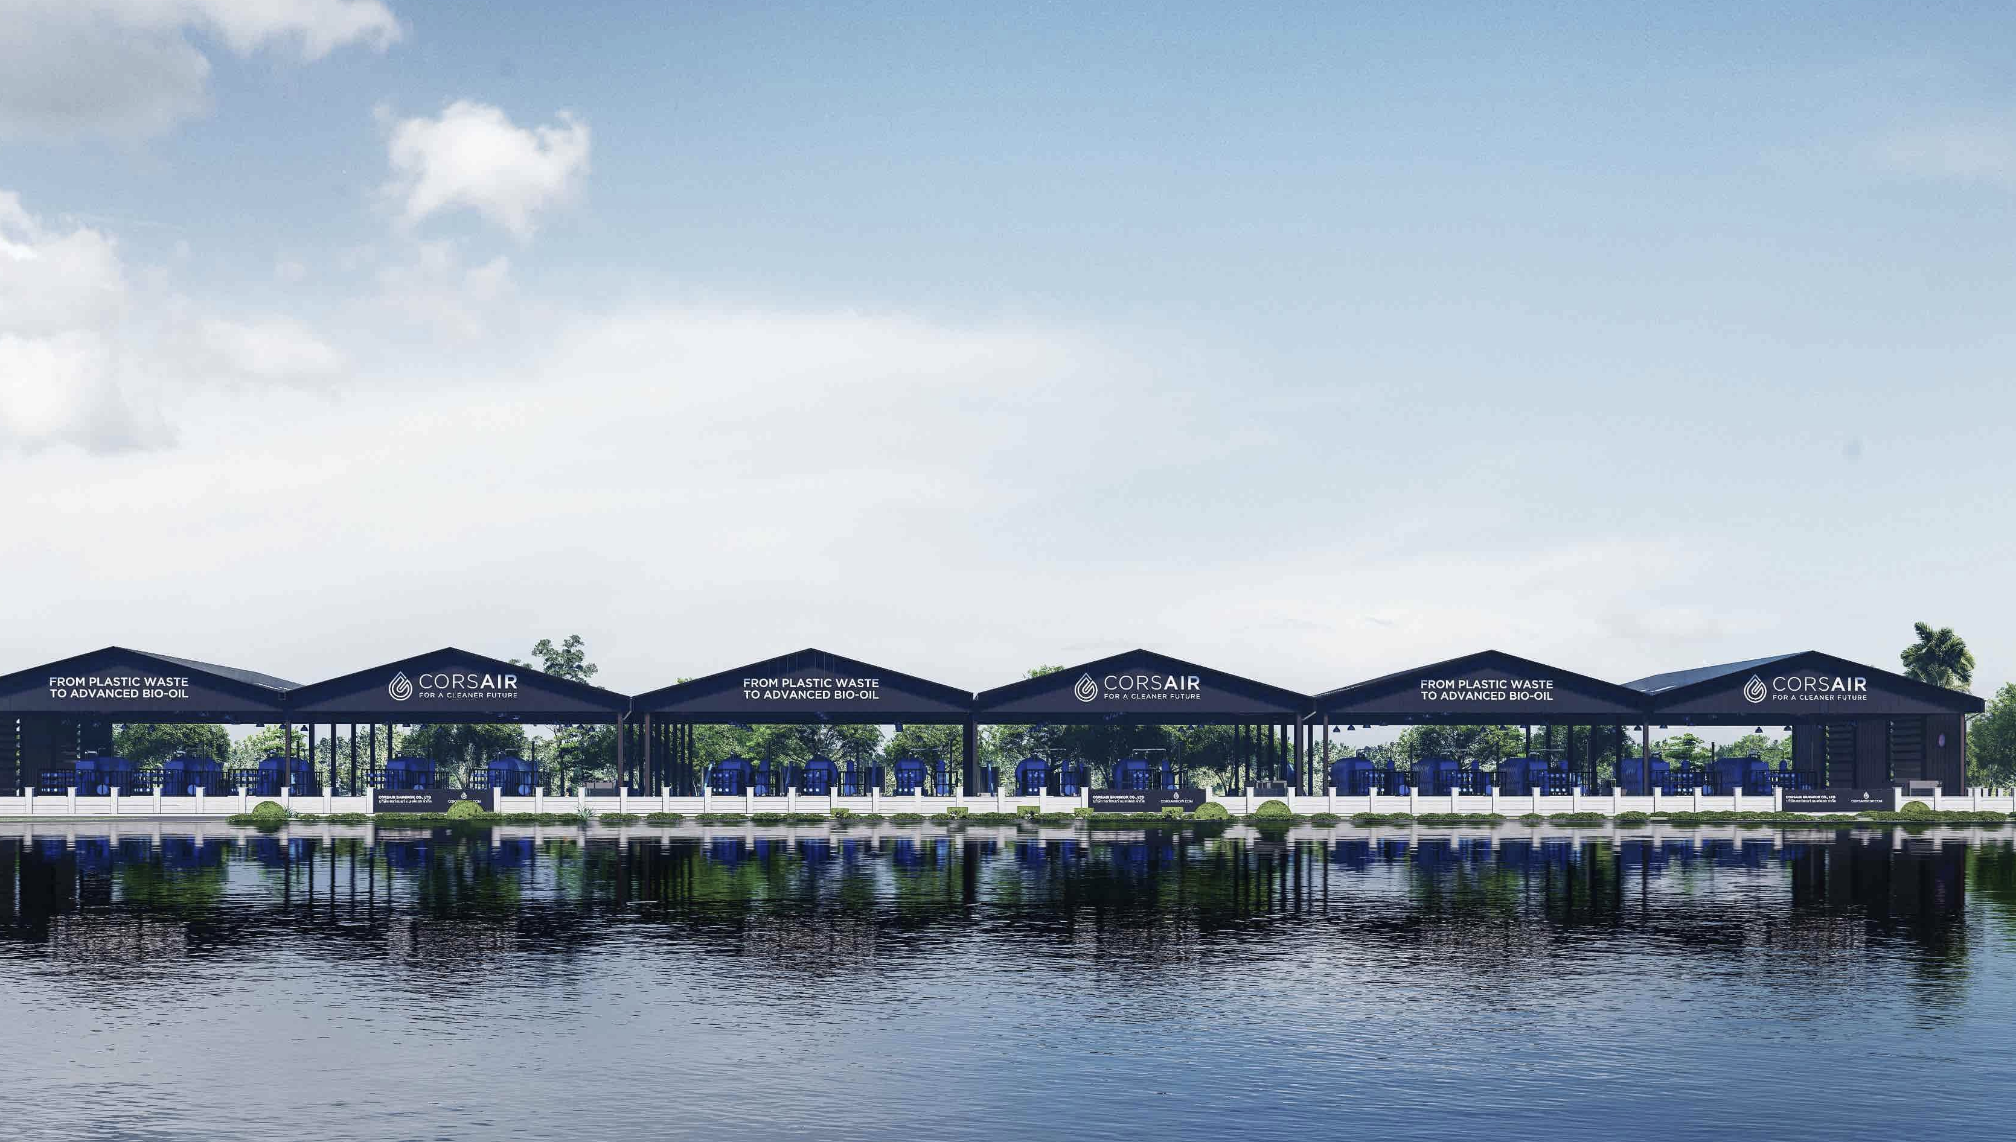
Это именно то, что делает Corsair!
Digitally generated image

Slide 13
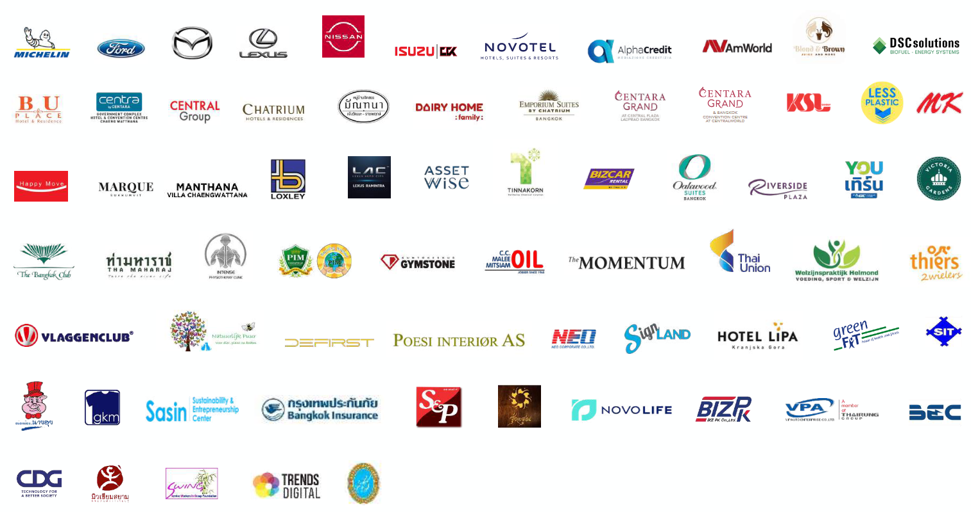
CORSAIR GROUP PARTNERS

Slide 14
THE CSR PLASTIC CREDIT
Благодаря CORSAIR, частные лица и компании могут компенсировать свой пластиковый след и
стать нейтральными в отношении пластика, используя CSR Plastic Credits, цифровую квитанцию,
подтверждающую, что пластиковые отходы были удалены из окружающей среды.

Slide 15
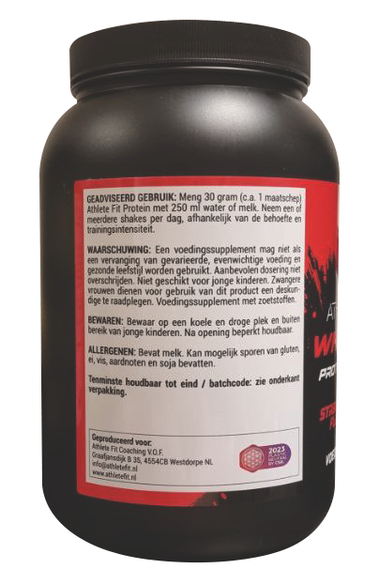
CSR PLASTIC CREDIT НА УПАКОВКЕ
Corsair находится в идеальном положении, чтобы воспользоваться преимуществами нового
международного законодательства регулирующего упаковку и Пластиковый Нейтралитет.
Следите за этим логотипом в магазинах и супермаркетах!

Slide 16
КАК ПОЛУЧИТЬ CSR PLASTIC CREDITS
AMPLIVO NETWORK
OPEN MARKET
Выбрать Пакет
(по текущей цене Ампливо)
Купить на публичной бирже
(по рыночной цене)

Slide 17
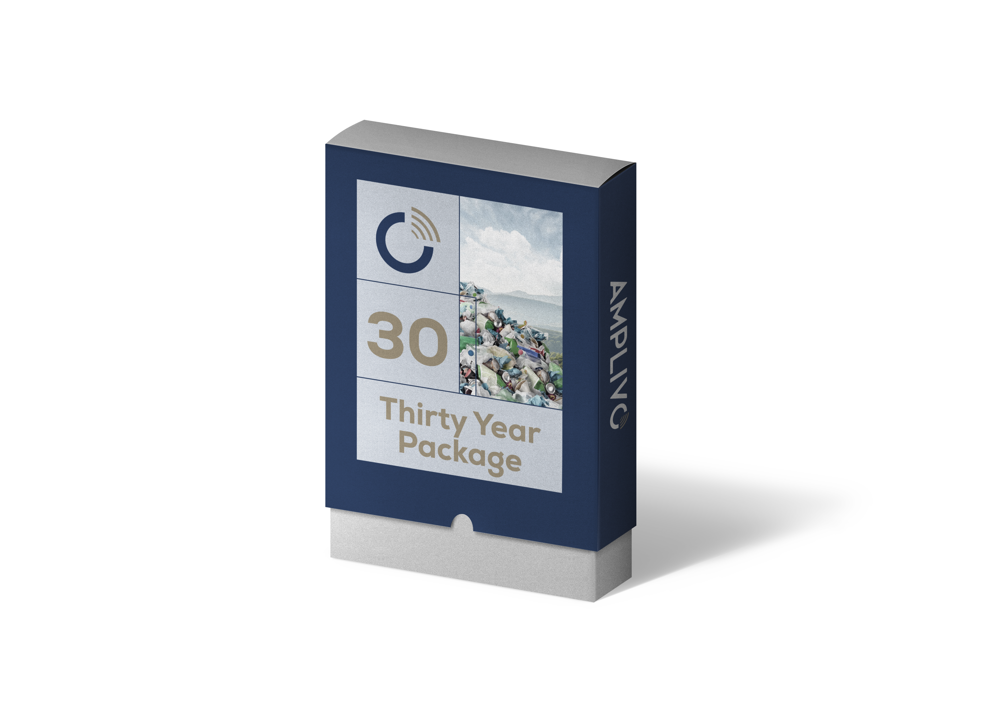
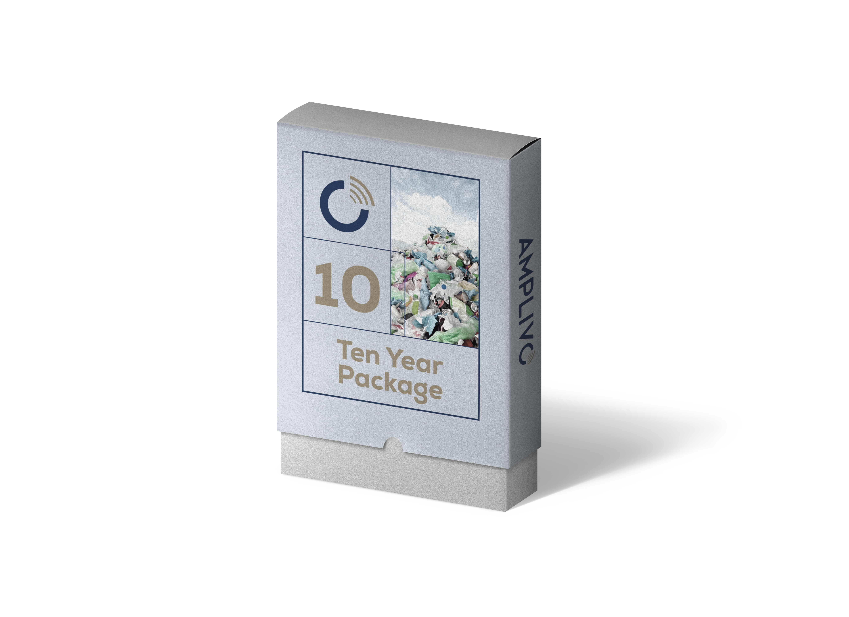
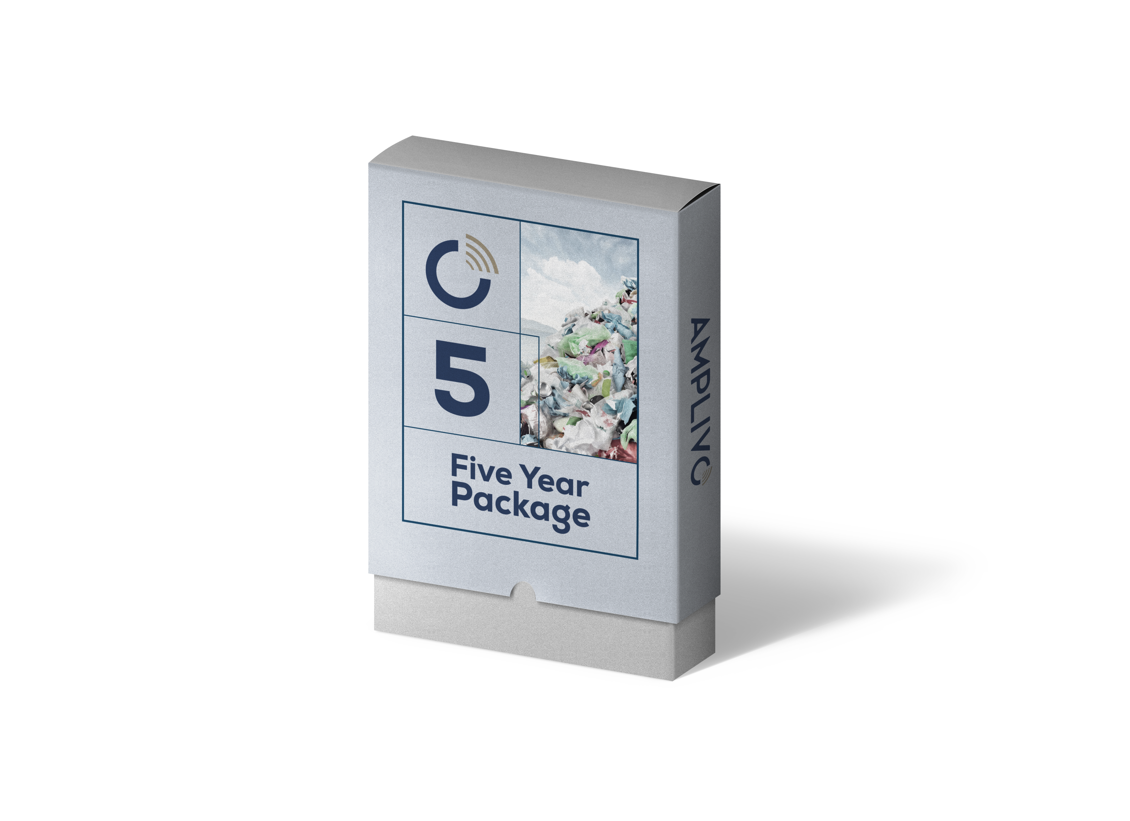
ПРЕИМУЩЕСТВА ДЛЯ КЛИЕНТОВ AMPLIVO
Частные лица и компании выбирают правильный пакет для себя
в зависимости от цены и продолжительности.

Slide 18
БИЗНЕС ВОЗМОЖНОСТЬ AMPLIVO
Помогайте частным лицам и компаниям стать Нейтральным к Пластику
и получайте комиссионные за пакеты, которые они покупают!
Приглашайте других влиятельных лиц Amplivo и получайте
комиссионные за пакеты, которые покупают их клиенты!
Ваша Amplivo Бизнес Лицензия
стоит всего 30 € в год!

Slide 19
КОМПЕНСАЦИОННЫЙ ПЛАН AMPLIVO
Uni-Level Bonus Зарабатывйте с 5 уровней в глубину
Level 1: 12% Levels 2-3: 8% Levels 4-5: 5%
Matching Bonus
Заработайте с 10 уровней ваших партнеров от их Uni-Level Bonuses
Levels 1-4: 5% Levels 5-7: 3% Levels 8-10: 2%
Infinity Star Bonus
Зарабатывайте на обороте вашей команды
От 2-6% в зависимости от вашей позиции

Slide 20
В ЗАКЛЮЧЕНИЕ
Corsair и Amplivo дают каждому из нас шанс избавить нашу планету
от чумы под названием пластиковое загрязнение.
Чем масштабнее становится это движение, тем больше мы можем достичь вместе.
Даже если каждый человек участвует лишь с небольшой суммой, каждый может стать героем,
потому что больше нет отговорок, что мы ничего не можем изменить.
Мы можем, и с помощью многих мы это сделаем.
Это время для нас, чтобы сделать что-то. У нас есть уникальная возможность улучшить
здоровье планеты и при этом здоровье наших собственных финансов.
Как и Корсар, вы оказались в нужном месте в нужное время!

Slide 21
Получите Amplivo Business Licence сегодня и
присоединяйтесь сейчас к миссии Corsair!
В одиночку мы всего лишь песчинка
в мире, вместе мы поэма!

